Slide 1
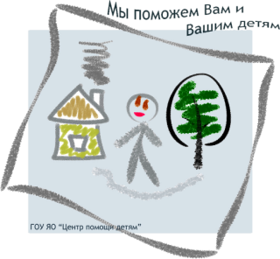

ГОУ ЯО «Центр помощи детям»
Индивидуальная карта
развития и сопровождения ребенка и его семьи как инструмент в реабилитационной и абилитационной работе специалиста
Ярославль
2021

Slide 2

Индивидуальная карта
развития и сопровождения ребенка раннего возраста
уникальный инструмент для организации работы специалиста по оказанию комплексной психолого-педагогической помощи ребенку с нарушениями в развитии или риском возникновения нарушений

Slide 3

Особенности применения индивидуальной карты
дифференцированная оценка развития ребенка
от рождения до трех лет
возможность определить западающие и запаздывающие функции, требующие психолого-педагогического вмешательства
динамическое наблюдение эффективности реабилитационной и абилитационной работы специалиста

Slide 4
Структура индивидуальной карты
Раздел 1.
Общие сведения о ребенке и его семье.
Раздел 2.
Результаты психолого-педагогической диагностики.
Раздел 3.
Психолого-педагогическая помощь детям раннего возраста.
Раздел 4.
Взаимодействие с семьей ребенка.
специалисты реабилитационной и абилитационной работы

Slide 5
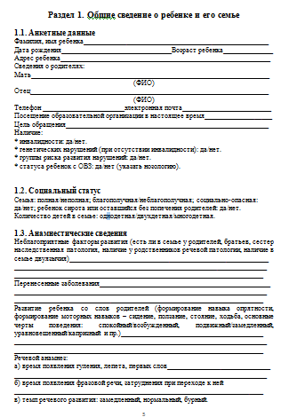
Раздел 1.
Общие сведения о ребенке и его семье
Анкетные данные
Социальный статус
Анамнестические сведения

Slide 6
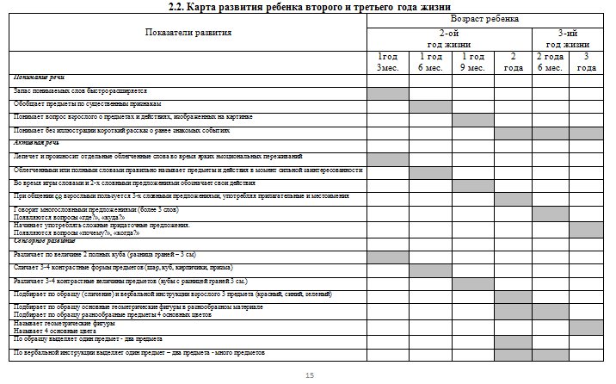
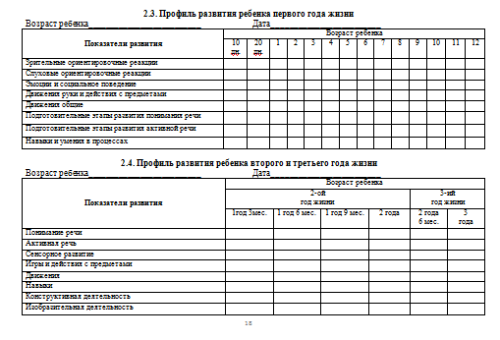
Раздел 2.
Результаты психолого-педагогической диагностики
Оценка психического развития ребенка
Составление профиля развития по шкалам

Slide 7
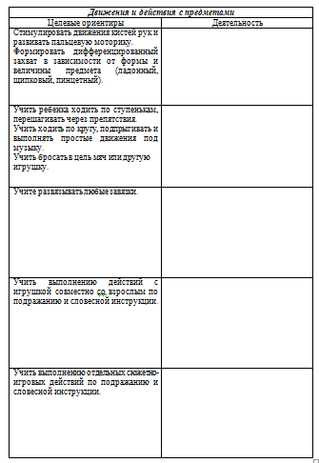
Раздел 3.
Психолого-педагогическая помощь детям раннего возраста
Направления и содержание реабилитационной и абилитационной работы
1. Зрительное и слуховое восприятие.
2. Сенсорные представления: цвет, форма, величина.
3. Эмоции и социальное поведение.
4. Движения и действия с предметами.
5. Развитие речи.
6. Навыки и умения.

Slide 8
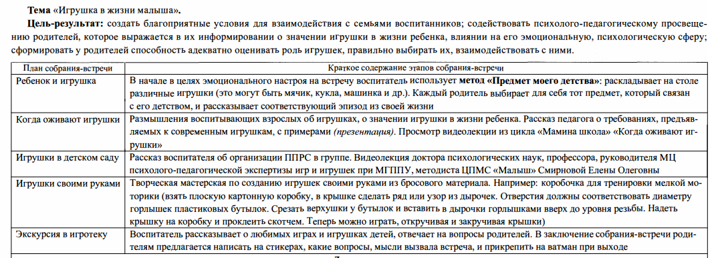
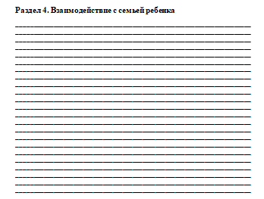
Раздел 4.
Взаимодействие с семьей ребенка
Направления и содержание реабилитационной и абилитационной работы
1. Родительские собрания.
2. Семейные праздники.
3. Консультации для родителей.
4. Мастерские для родителей.

Slide 9
Особенности реабилитационной и абилитационной работы
Требования законодательства
Практика работы специалиста
Современная технология
сопровождения ребенка и его семьи

Slide 10

Спасибо за внимание!
ГОУ ЯО «Центр помощи детям»
телефон: 8(4852) 32-14-45
электронная почта:
lirusanova@yandex.ru
сайт: cpd.yaroslavl.ru

